Slide 1
APR040 การบันทึกตั้งหนี้รายการอื่นๆ (ขายกากมะพร้าว,ขายน้ำมะพร้าวดี,ขายน้ำมะพร้าวเสีย,กะลา,เนื้อมะพร้าว) (AR Invoice Entry-Miscellaneous Invoice)
1.กระบวนการ (Process) | APR040 การบันทึกตั้งหนี้รายการอื่นๆ (ขายกากมะพร้าว,ขายน้ำมะพร้าวดี,ขายน้ำมะพร้าวเสีย,กะลา,เนื้อมะพร้าว)
2.ขั้นตอนย่อย (Sub process) | 2.1 สร้าง New Group/ Group ID 2.2 สร้าง New Miscellaneous Invoice 2.3 สร้าง New Line
3.ข้อมูลที่ต้องใช้ (Input) | 3.1 เอกสารใบชั่งน้ำหนัก
4.ความเสี่ยง (Risk) | 4.1 คีย์วันที่ชั่งน้ำหนักผิด 4.2 คีย์ข้อมูลการชั่งน้ำหนักผิด 4.3 ระบุ Document Type
5.จุดควบคุม (Control Point) | 5.1 ตรวจสอบวันที่ใบชั่ง 5.2 ตรวจสอบ Site ว่าเป็น 1.สุรีย์สำนักงานใหญ่ 2.พร้าวหอม 3.ล้งมะพร้าว

Slide 2
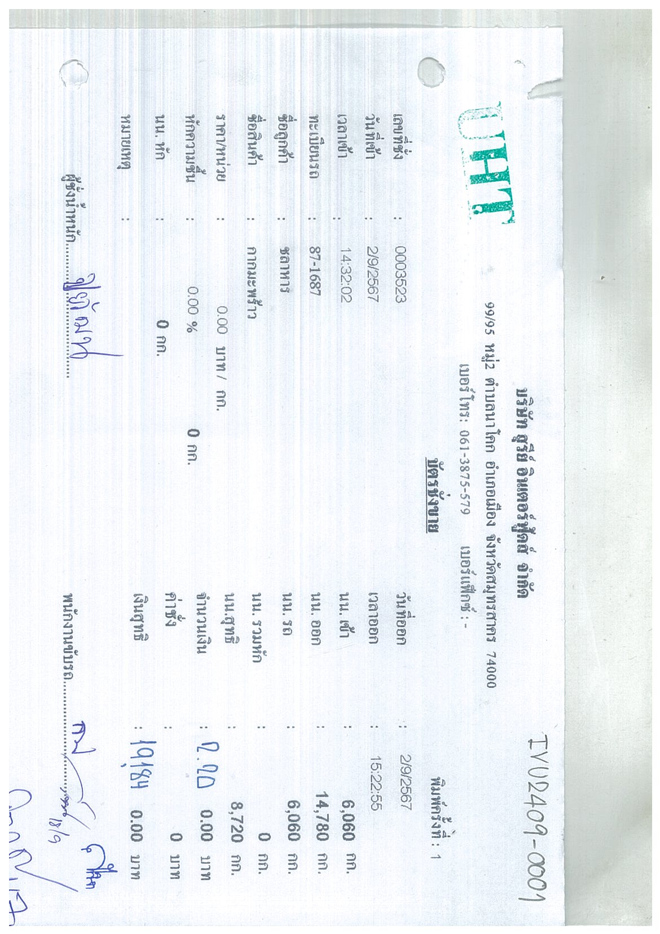
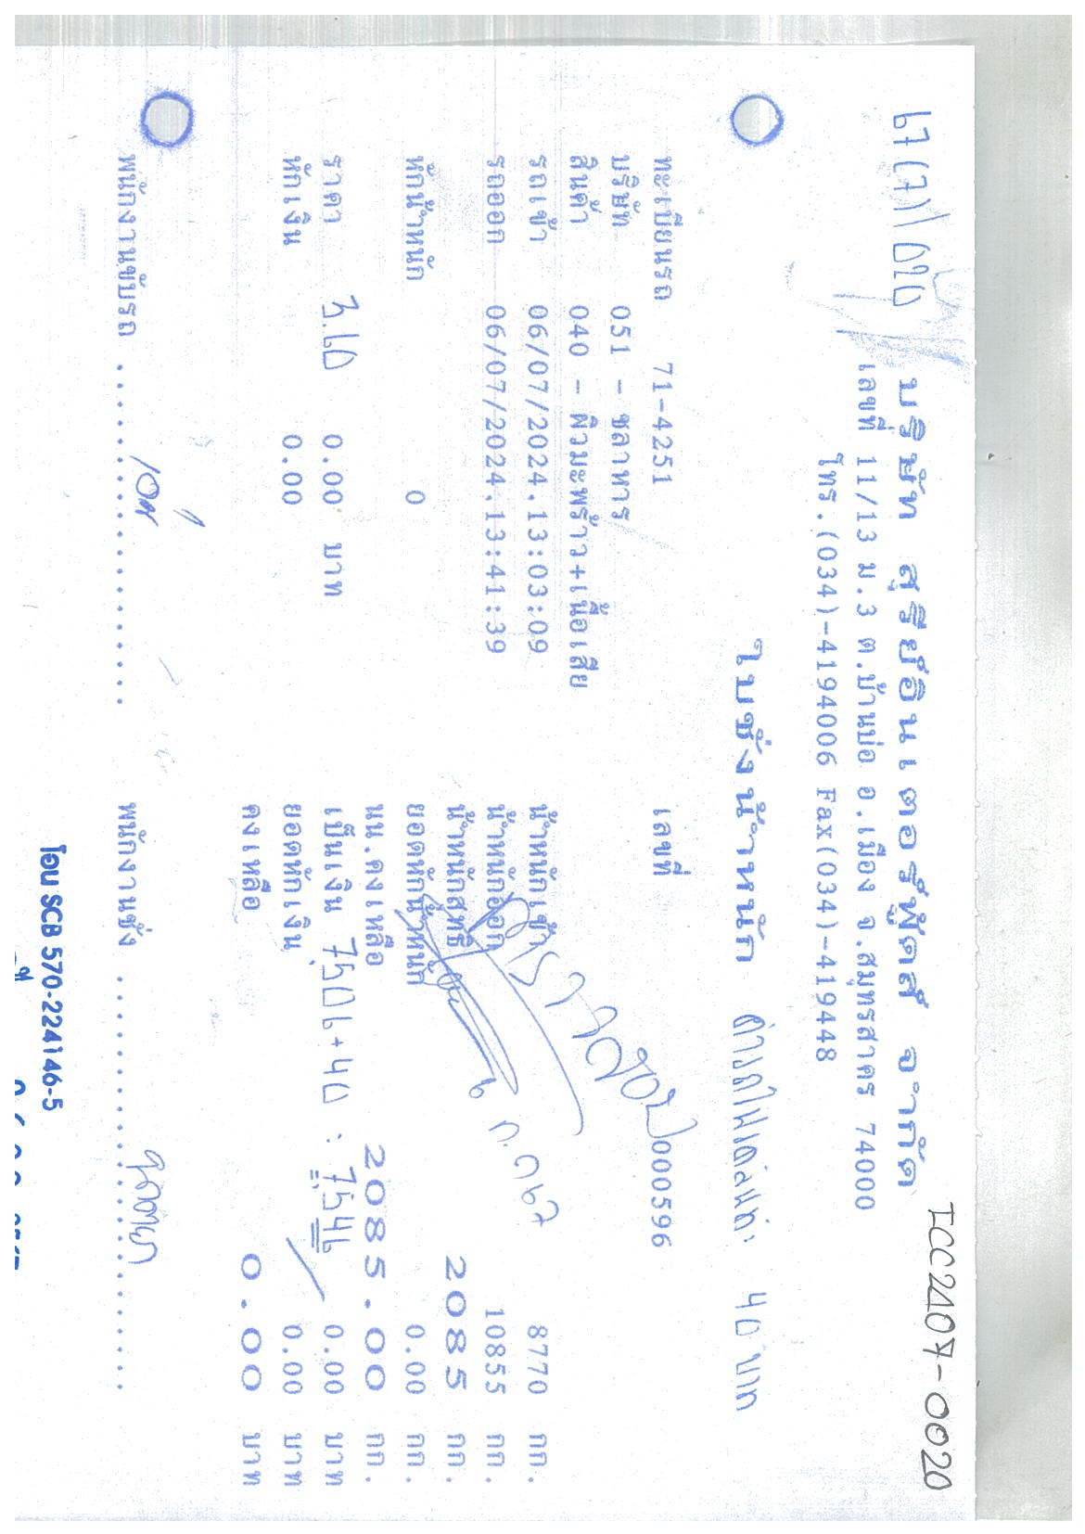
เอกสารตัวอย่างใบชั่ง
APR040 การบันทึกตั้งหนี้รายการอื่นๆ (ขายกากมะพร้าว,ขายน้ำมะพร้าวดี,ขายน้ำมะพร้าวเสีย,กะลา,เนื้อมะพร้าว) (AR Invoice Entry-Miscellaneous Invoice)

Slide 3
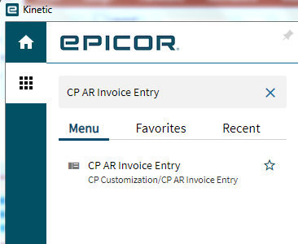
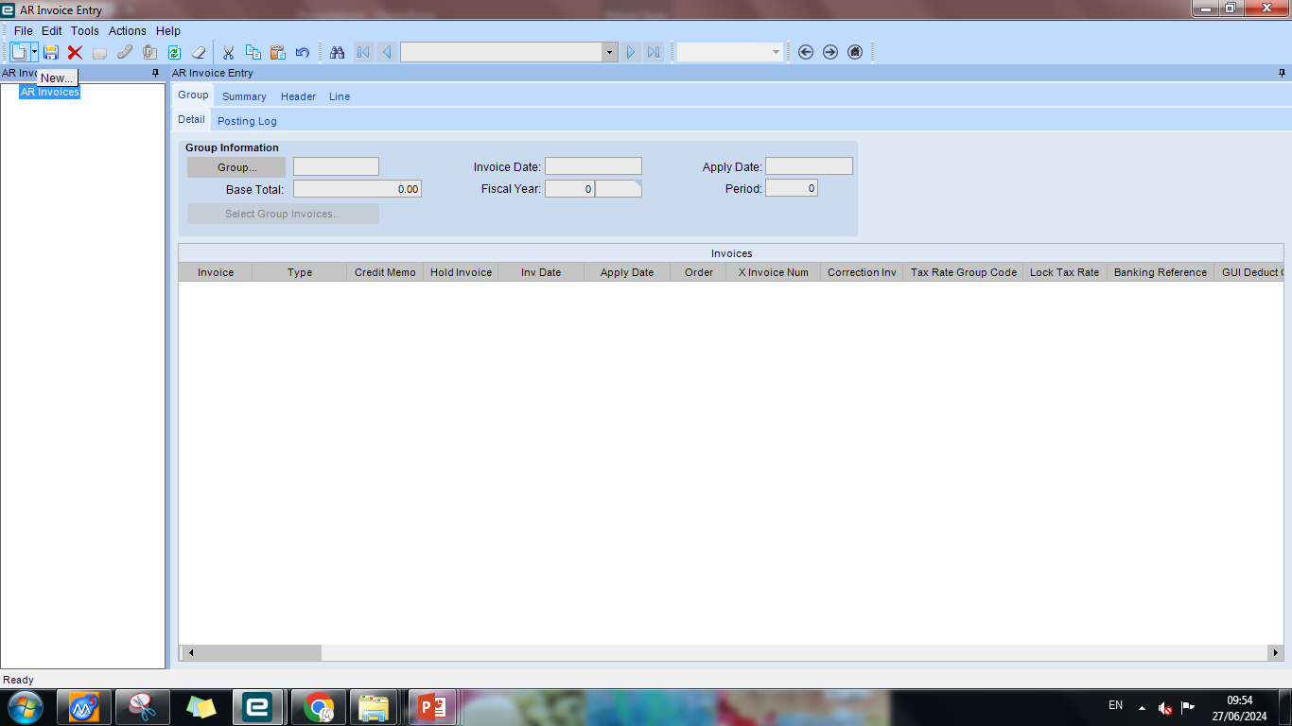
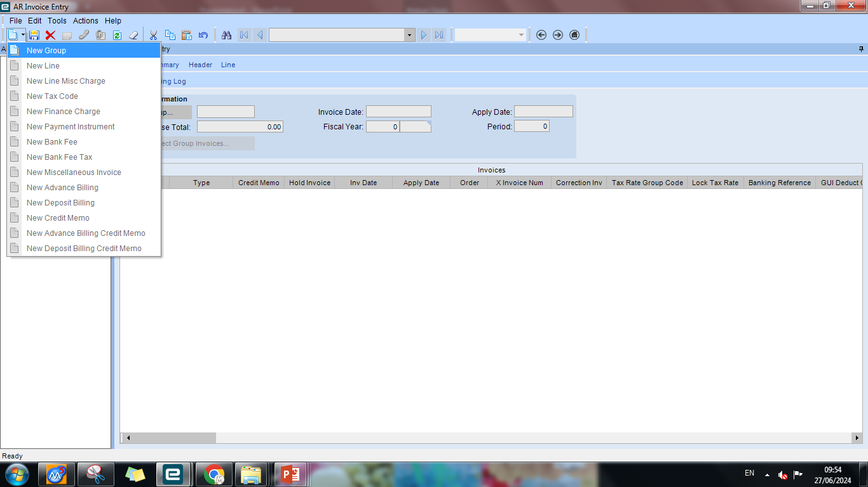
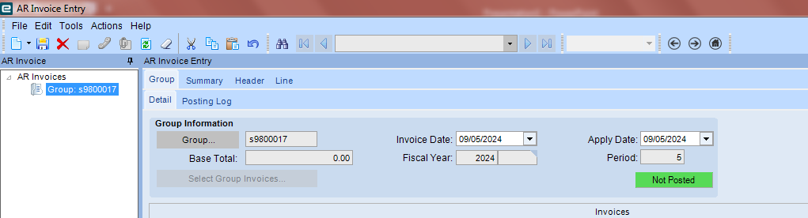
APR040 การบันทึกตั้งหนี้รายการอื่นๆ (ขายกากมะพร้าว,ขายน้ำมะพร้าวดี,ขายน้ำมะพร้าวเสีย,กะลา,เนื้อมะพร้าว) (AR Invoice Entry-Miscellaneous Invoice)
ใช้คำสั่ง CP AR Invoice Entry  เลือกคำสั่ง New  New Group ระบบจะกำหนด Group ID ให้  SAVE
ระบบจะทำการตั้งค่าเป็นวันที่ปัจจุบันเสมอ

Slide 4
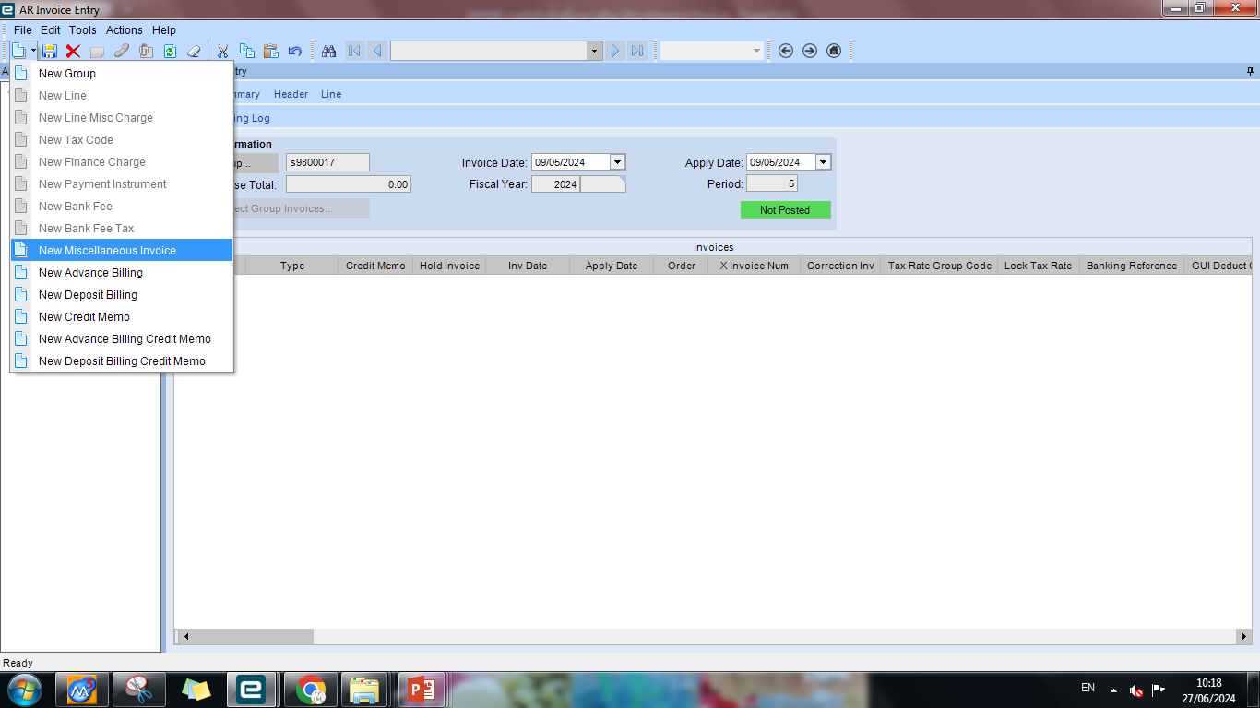
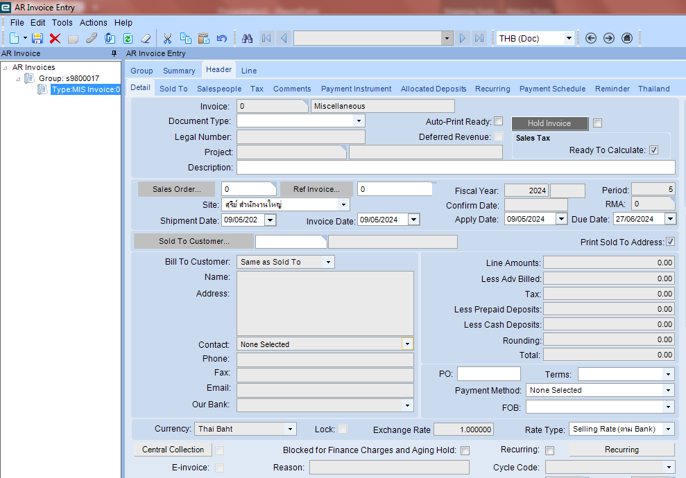
APR040 การบันทึกตั้งหนี้รายการอื่นๆ (ขายกากมะพร้าว,ขายน้ำมะพร้าวดี,ขายน้ำมะพร้าวเสีย,กะลา,เนื้อมะพร้าว) (AR Invoice Entry-Miscellaneous Invoice)
ใช้คำสั่ง New  เลือก New Miscellaneous Invoice

Slide 5
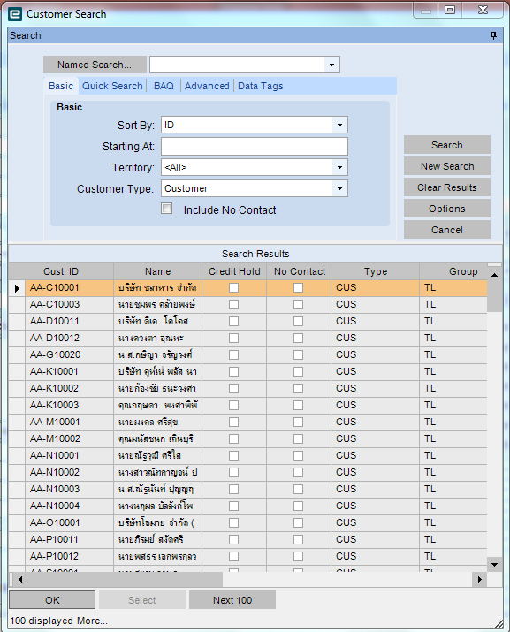
APR040 การบันทึกตั้งหนี้รายการอื่นๆ (ขายกากมะพร้าว,ขายน้ำมะพร้าวดี,ขายน้ำมะพร้าวเสีย,กะลา,เนื้อมะพร้าว) (AR Invoice Entry-Miscellaneous Invoice)
ระบุ Sold To Customer หากรู้รหัสสามารถคีย์ข้อมูลได้เลย
กรณีไม่ทราบรหัส Customer…
ค้นหาโดยการกด Sold To Customer Search เลือก Sort By : ID ระบบจะทำการรัน Cust.ID  เลือก ID ที่ต้องการแล้วกด OK

Slide 6
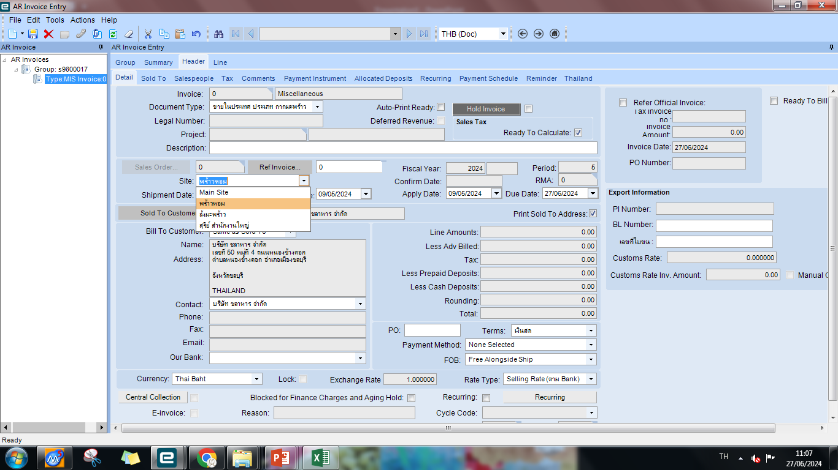
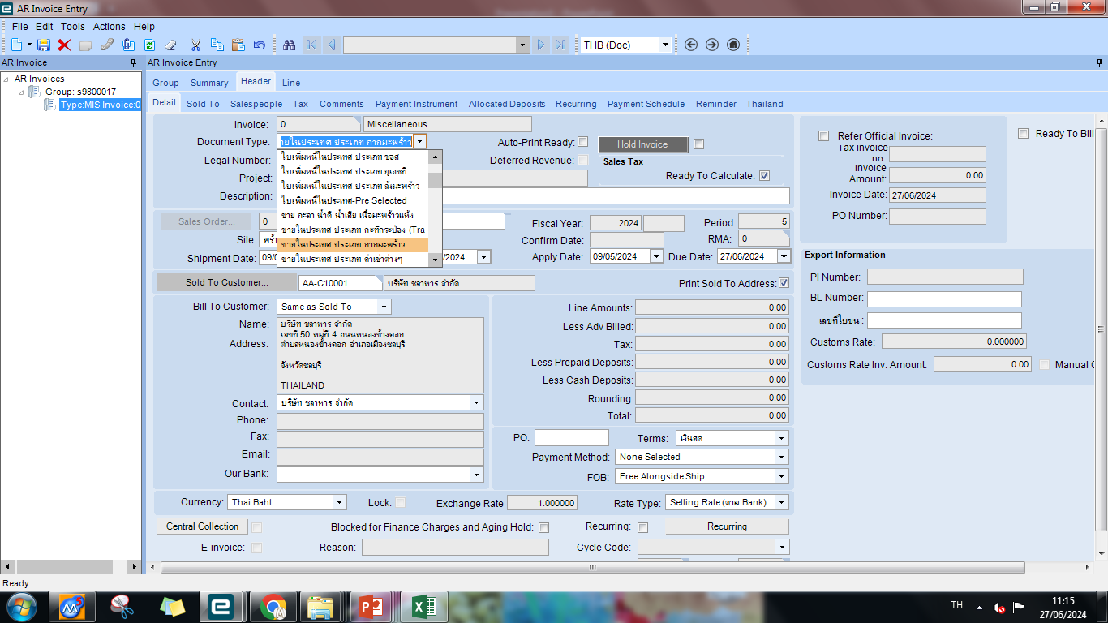
APR040 การบันทึกตั้งหนี้รายการอื่นๆ (ขายกากมะพร้าว,ขายน้ำมะพร้าวดี,ขายน้ำมะพร้าวเสีย,กะลา,เนื้อมะพร้าว) (AR Invoice Entry-Miscellaneous Invoice)
เลือก Site :มีผลต่ารายงานภาษีขาย
ระบุ Document Type : เป็นเอกสารที่กำลังทำเช่น ขายกากมะพร้าว ระบุ ขายในประเทศ ประเภท กากมะพร้าว  SAVE

Slide 7
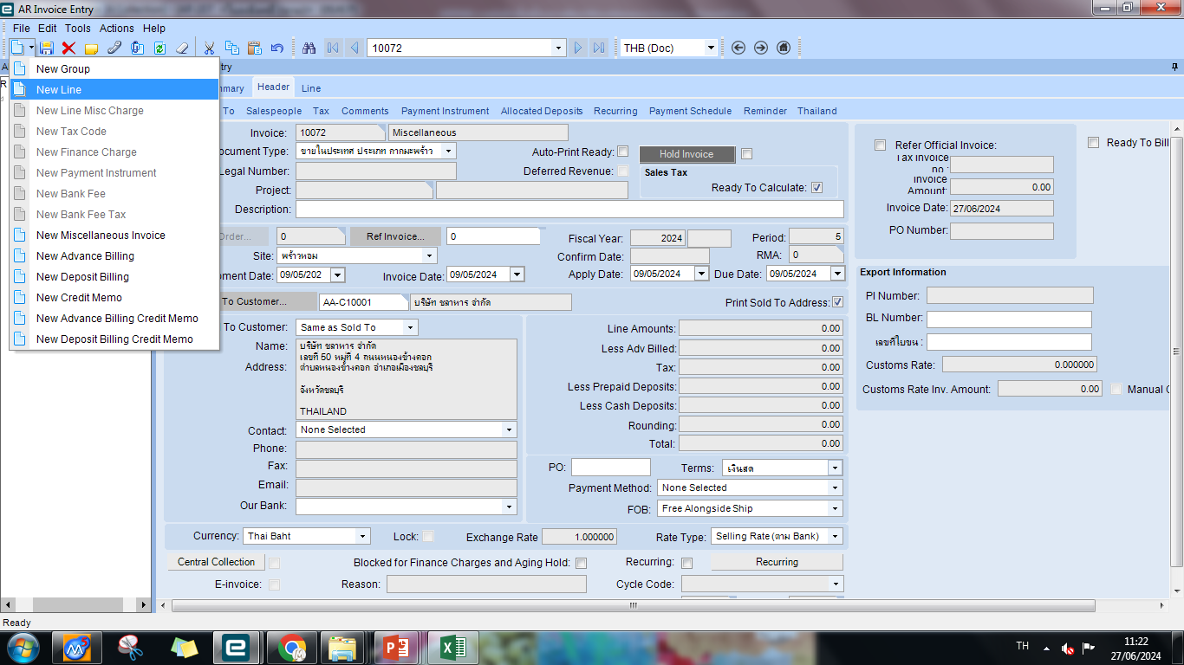
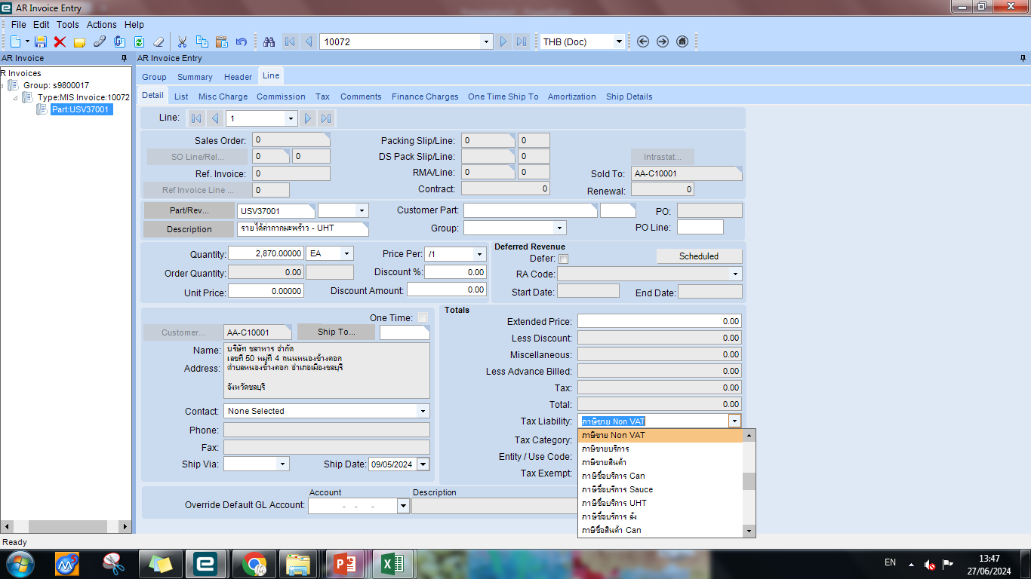
APR040 การบันทึกตั้งหนี้รายการอื่นๆ (ขายกากมะพร้าว,ขายน้ำมะพร้าวดี,ขายน้ำมะพร้าวเสีย,กะลา,เนื้อมะพร้าว) (AR Invoice Entry-Miscellaneous Invoice)
ใช้คำสั่ง New  เลือก New Line
ระบุ Part/Rev…กากมะพร้าว USV37001 กรณีไม่มี Part สามารถพิมพ์ได้เลย กด Tab Description จะขึ้นโชว์รายการ
ระบุ Quantity…...  Unit Price.…..  เลือก Tax Liability ภาษีขาย Non VAT

Slide 8
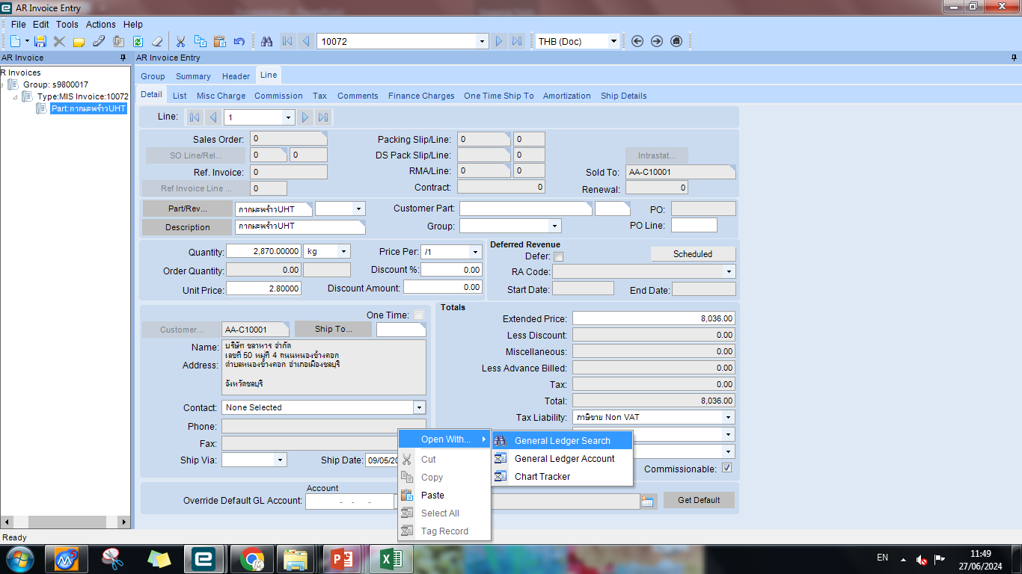
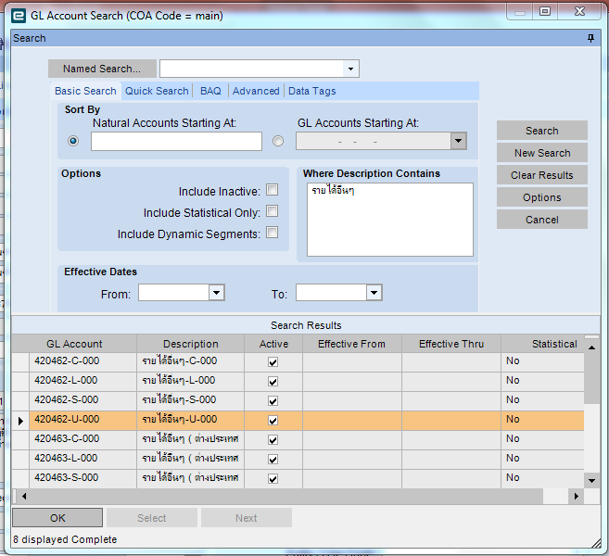
APR040 การบันทึกตั้งหนี้รายการอื่นๆ (ขายกากมะพร้าว,ขายน้ำมะพร้าวดี,ขายน้ำมะพร้าวเสีย,กะลา,เนื้อมะพร้าว) (AR Invoice Entry-Miscellaneous Invoice)
ในกรณีที่ไม่มี Part เราต้องทำการระบุ GL Account เอง  Click ขวา  Open With  General Ledger Search
ค้นหา รายได้  Search  เลือกรายได้อื่นๆ UHT  OK  GL Account ก็จะโชว์ขึ้นมา  SAVE
GL Account หลังจากกด OK

Slide 9
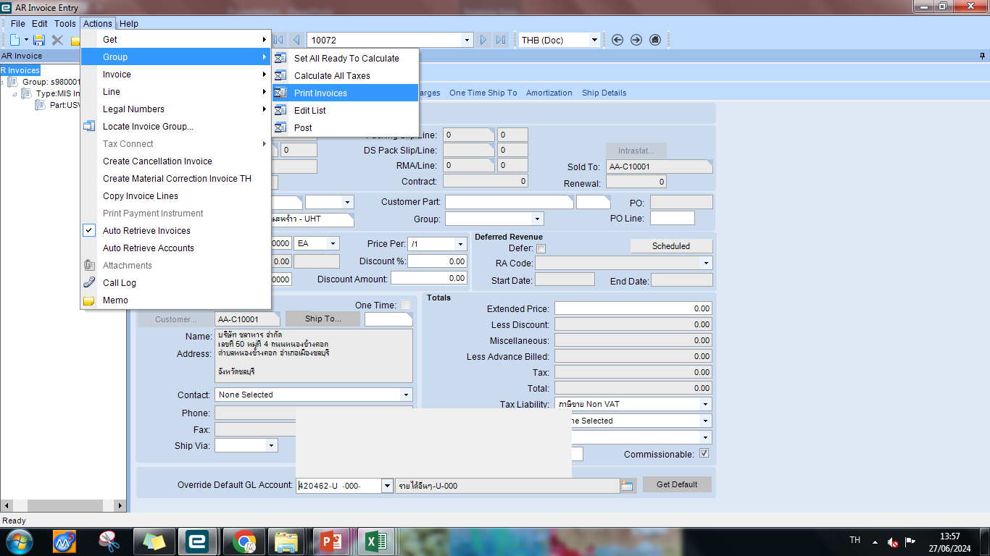
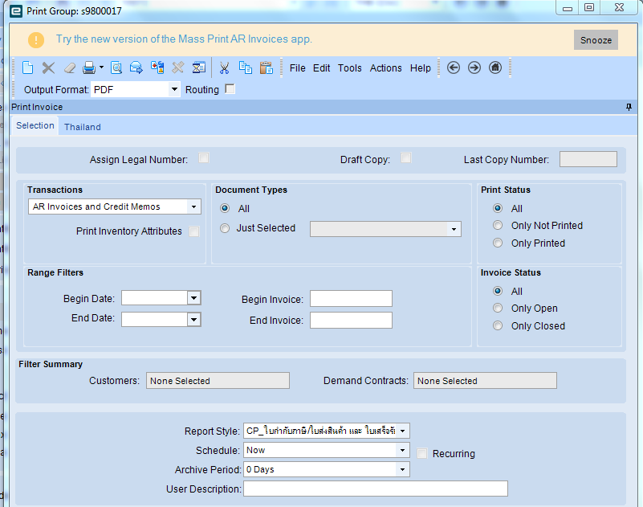
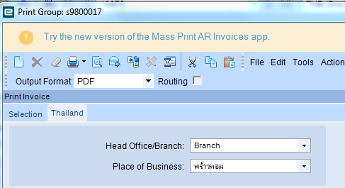
APR040 การบันทึกตั้งหนี้รายการอื่นๆ (ขายกากมะพร้าว,ขายน้ำมะพร้าวดี,ขายน้ำมะพร้าวเสีย,กะลา,เนื้อมะพร้าว) (AR Invoice Entry-Miscellaneous Invoice)
ใช้คำสั่ง Action  เลือก Group  Print Invoices  เลือก Report Style……  เลือก Thailand
Head Office/Branch  เลือก Branch  เลือก Place of Business กากมะพร้าวเลือกพร้าวหอม  Print Preview

Slide 10
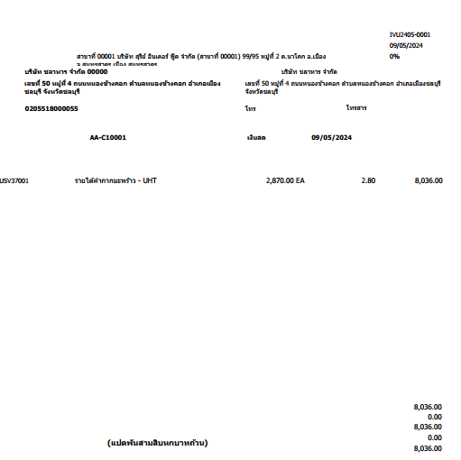
APR040 การบันทึกตั้งหนี้รายการอื่นๆ (ขายกากมะพร้าว,ขายน้ำมะพร้าวดี,ขายน้ำมะพร้าวเสีย,กะลา,เนื้อมะพร้าว) (AR Invoice Entry-Miscellaneous Invoice)
ตัวอย่าง INV. กากมะพร้าว

Slide 11
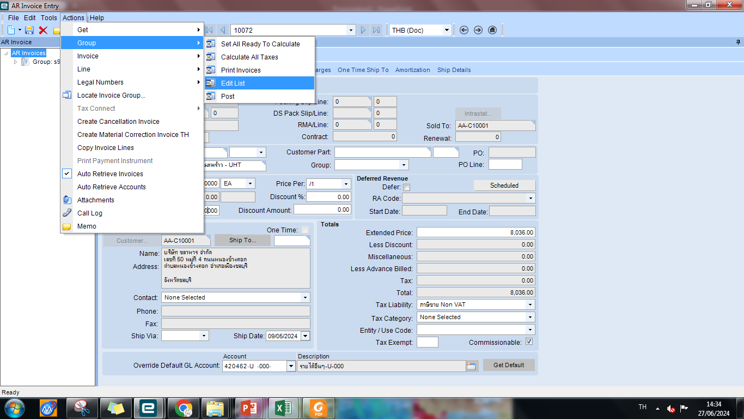
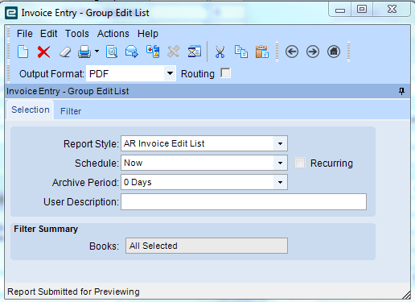
APR040 การบันทึกตั้งหนี้รายการอื่นๆ (ขายกากมะพร้าว,ขายน้ำมะพร้าวดี,ขายน้ำมะพร้าวเสีย,กะลา,เนื้อมะพร้าว) (AR Invoice Entry-Miscellaneous Invoice)
ใช้คำสั่ง Action เลือก Group  Edit List Report Style : เลือก AR Invoice Edit List (จะมีช่องให้เซ็นต์ชื่อด้านล่าง)
 Print Preview

Slide 12
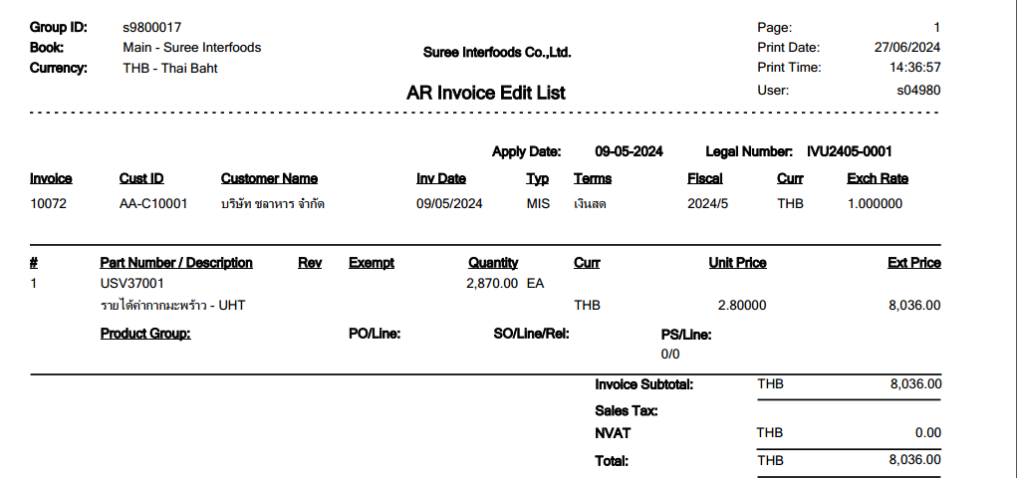
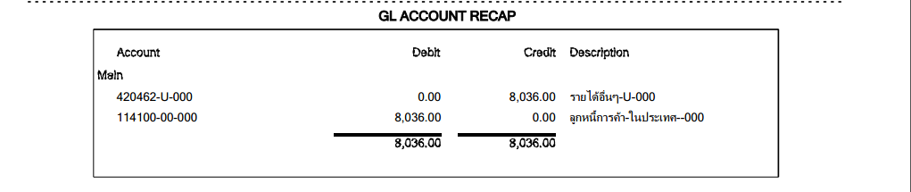
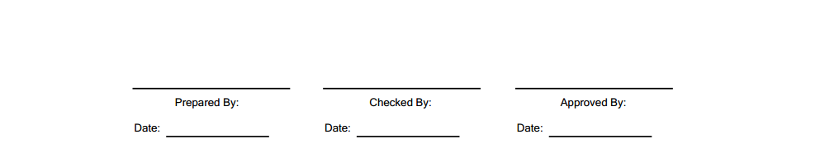
APR040 การบันทึกตั้งหนี้รายการอื่นๆ (ขายกากมะพร้าว,ขายน้ำมะพร้าวดี,ขายน้ำมะพร้าวเสีย,กะลา,เนื้อมะพร้าว) (AR Invoice Entry-Miscellaneous Invoice)
ตัวอย่าง คู่บัญชี

Slide 13
ARP050 การบันทึกลดหนี้อื่นๆ (ค่าส่งเสริมการขาย) (AR Invoice Entry-Credit Memo)
1.กระบวนการ (Process) | ARP050 การบันทึกลดหนี้อื่นๆ (ค่าส่งเสริมการขาย)
2.ขั้นตอนย่อย (Sub process) | 2.1 สร้าง New Group/ Group ID 2.2 สร้าง New Credit Memo 2.3 สร้าง New Line
3.ข้อมูลที่ต้องใช้ (Input) | 3.1 เอกสารใบแจ้งหนี้
4.ความเสี่ยง (Risk) | 4.1 ระบุจำนวนเงินผิด 4.2 ระบุ Document Type 4.3 ระบุวันที่ผิด
5.จุดควบคุม (Control Point) | 5.1 ตรวจสอบเอกสารกับข้อมูล 5.2 ตรวจสอบ Site ว่าเป็น 1.สุรีย์สำนักงานใหญ่ 2.พร้าวหอม 3.ล้งมะพร้าว

Slide 14
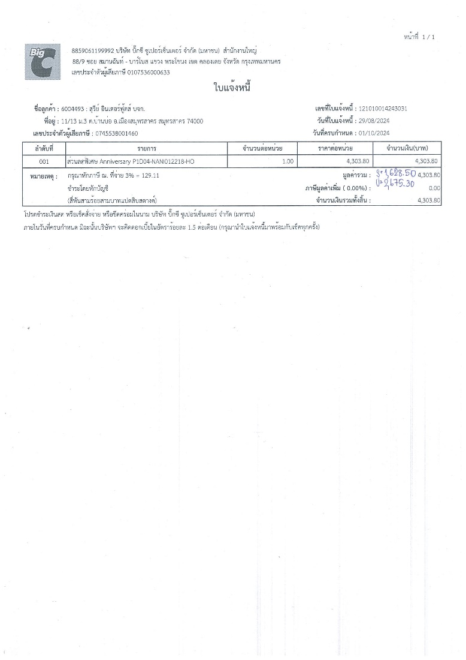
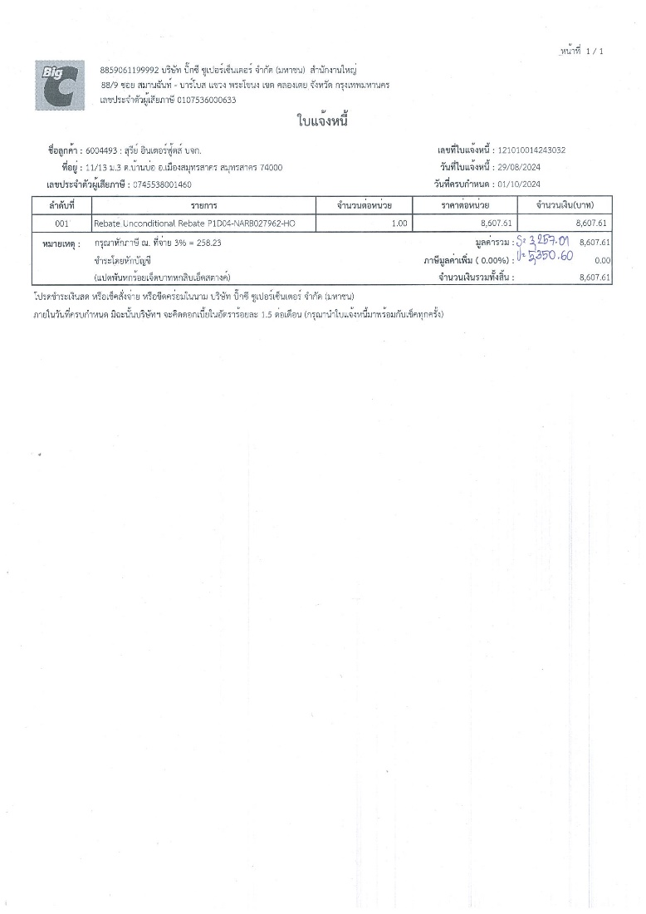
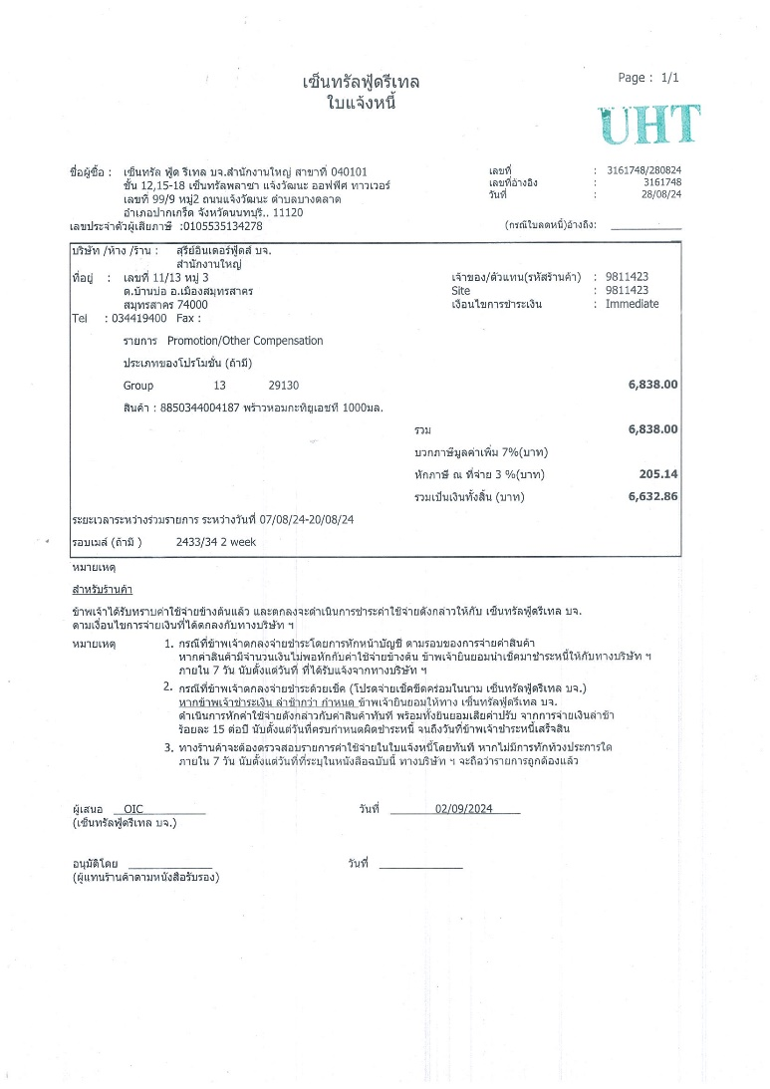
ARP050 การบันทึกลดหนี้อื่นๆ (ค่าส่งเสริมการขาย) (AR Invoice Entry-Credit Memo)
เอกสารตัวอย่าง

Slide 15
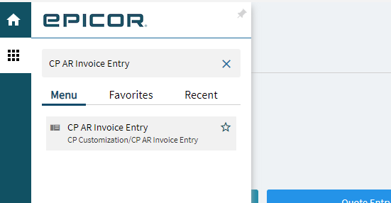
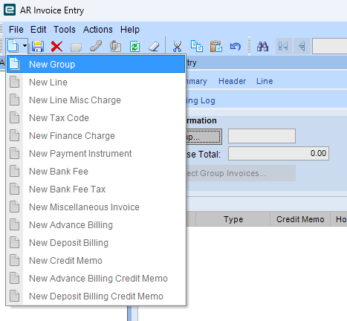
ใช้คำสั่ง CP AR Invoice Entry เลือกคำสั่ง New  New Group
ARP050 การบันทึกลดหนี้อื่นๆ (ค่าส่งเสริมการขาย) (AR Invoice Entry-Credit Memo)

Slide 16
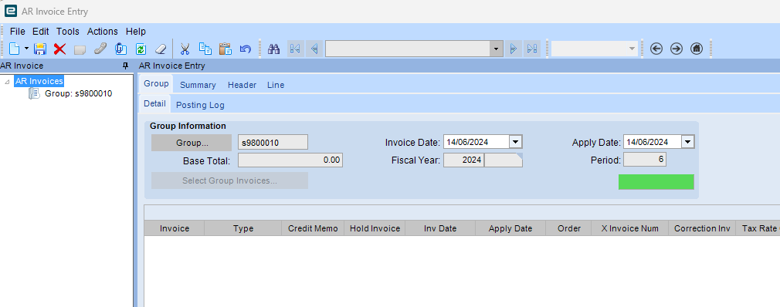
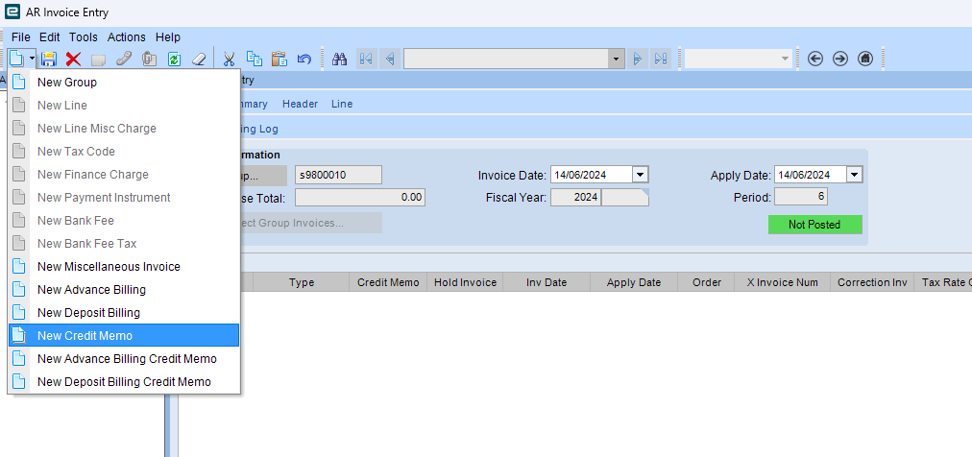
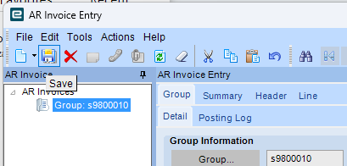
ARP050 การบันทึกลดหนี้อื่นๆ (ค่าส่งเสริมการขาย) (AR Invoice Entry-Credit Memo)
ระบบจะกำหนด Group  ใส่วันที่ Invoice Date…/Apply Date…  กด SAVE
เลือกคำสั่ง NEW  New Credit Memo

Slide 17
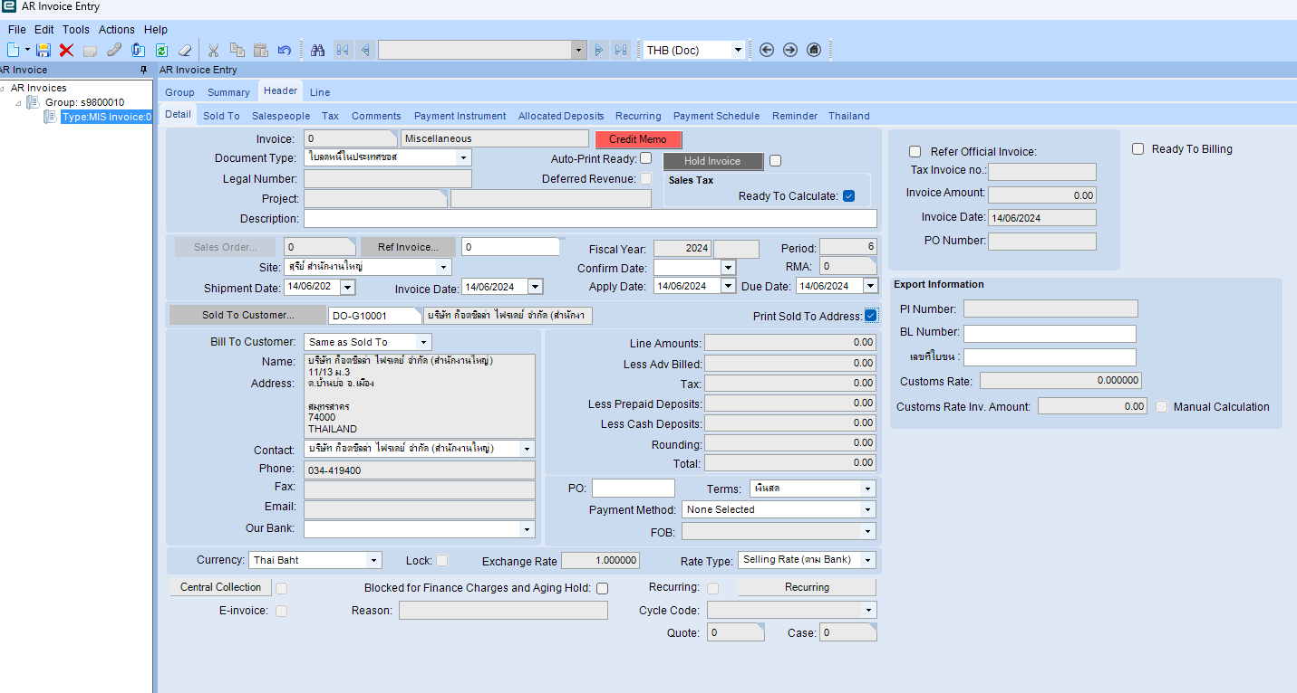
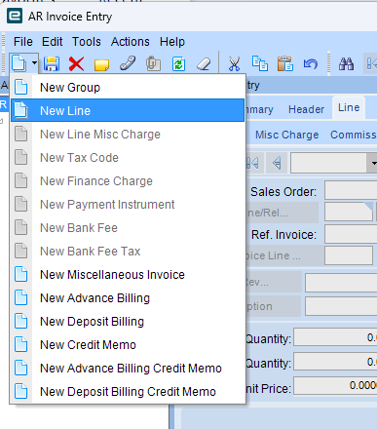
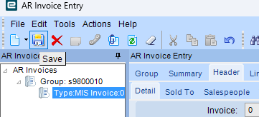
ARP050 การบันทึกลดหนี้อื่นๆ (ค่าส่งเสริมการขาย) (AR Invoice Entry-Credit Memo)
ระบุ Sold To Customer…(รหัสลูกค้า) เลือก Document Type  เลือก Terms : SAVE
เลือกคำสั่ง NEW New Line

Slide 18
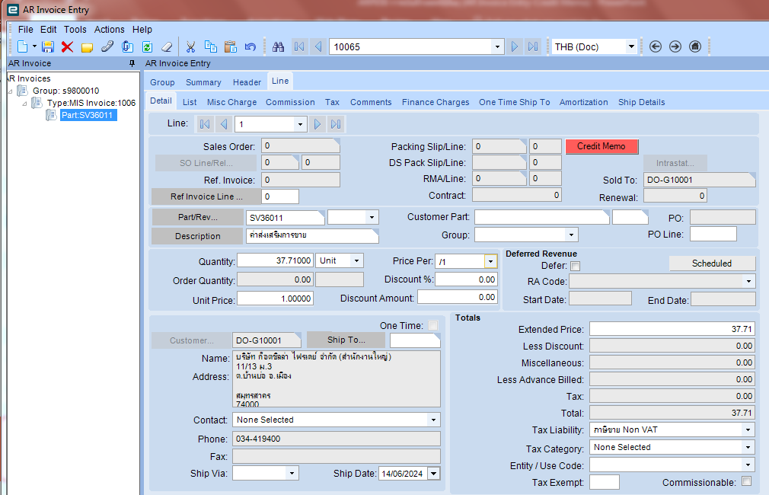
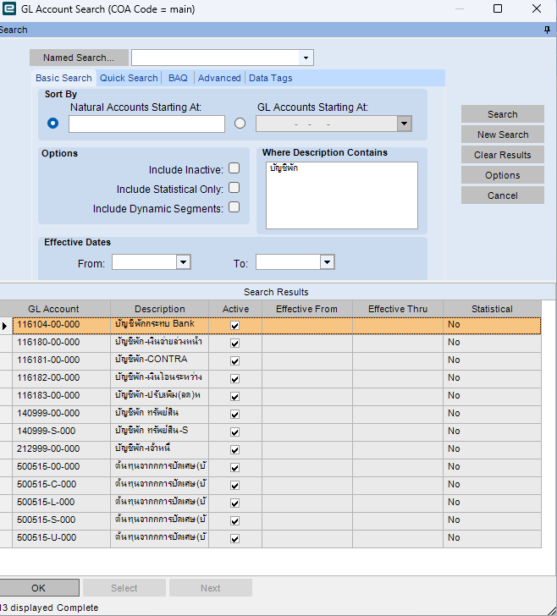
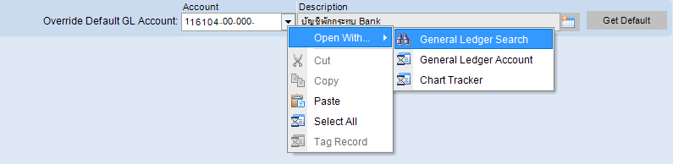
ARP050 การบันทึกลดหนี้อื่นๆ (ค่าส่งเสริมการขาย) (AR Invoice Entry-Credit Memo)
ระบุ Part/Rev… SV36011(ค่าส่งเสริมการขาย) Description  Tax Liabillty เลือกเป็น ภาษีขาย Non VAT
ระบุยอดค่าส่งเสริมในช่อง Quantity………
กรณีมีหลายใบให้รวมยอดแล้วตั้งยอดค่าใช้จ่ายเป็นยอดเดียว
กรณีไม่ได้ระบุ GL ต้องระบุเอง

Slide 19
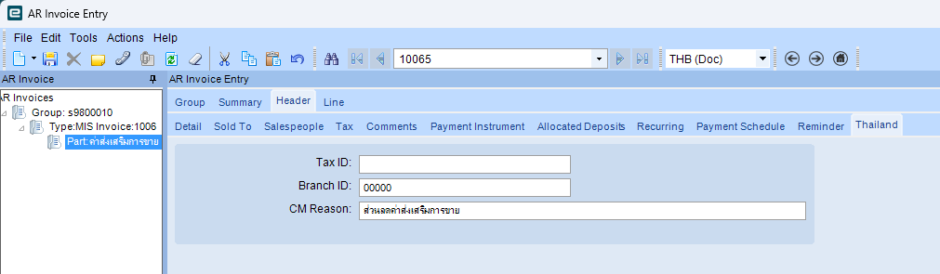
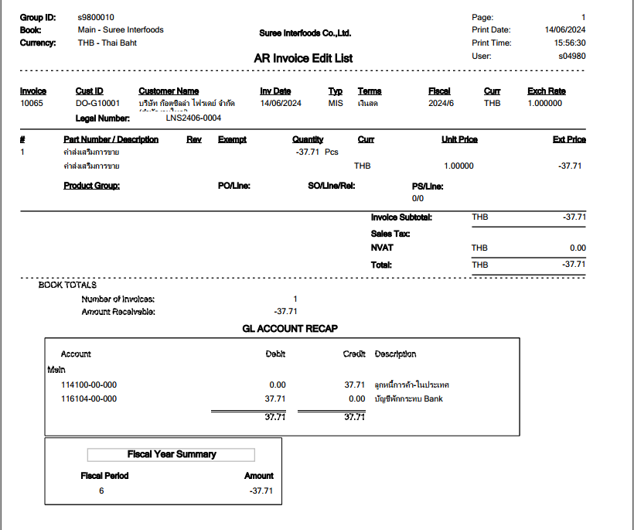
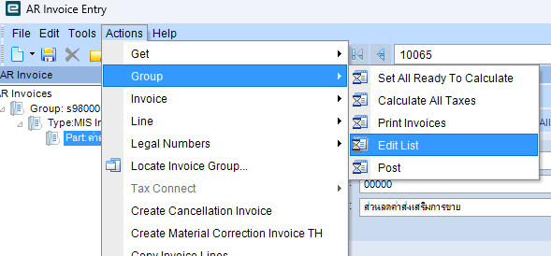
ARP050 การบันทึกลดหนี้อื่นๆ (ค่าส่งเสริมการขาย) (AR Invoice Entry-Credit Memo)
เลือกแถบ Header  Thailand  CM Reason…(ส่วนลดค่าส่งเสริมการขาย)  กด SAVE
ตัวอย่าง
Actions Group Edit List

Slide 20
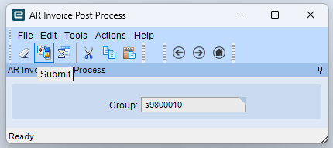
ARP050 การบันทึกลดหนี้อื่นๆ (ค่าส่งเสริมการขาย) (AR Invoice Entry-Credit Memo)
ใช้คำสั่ง Actions Group Post

Slide 21
ARP080 การวางบิลขาย
1.กระบวนการ (Process) | ARP080 การวางบิลขาย
2.ขั้นตอนย่อย (Sub process) | 2.1 สร้าง New Group 2.2 สร้าง New Billing
3.ข้อมูลที่ต้องใช้ (Input) | 3.1 เอกสาร INV. 3.2 วันที่เอกสารครบกำหนด
4.ความเสี่ยง (Risk) | 4.1 เลือกชุด INV. ผิดใบ 4.2 เลือกลูกค้าผิด
5.จุดควบคุม (Control Point) | 5.1 ตรวจสอบข้อมูลกับเอกสาร INV.

Slide 22
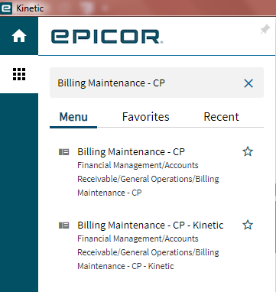
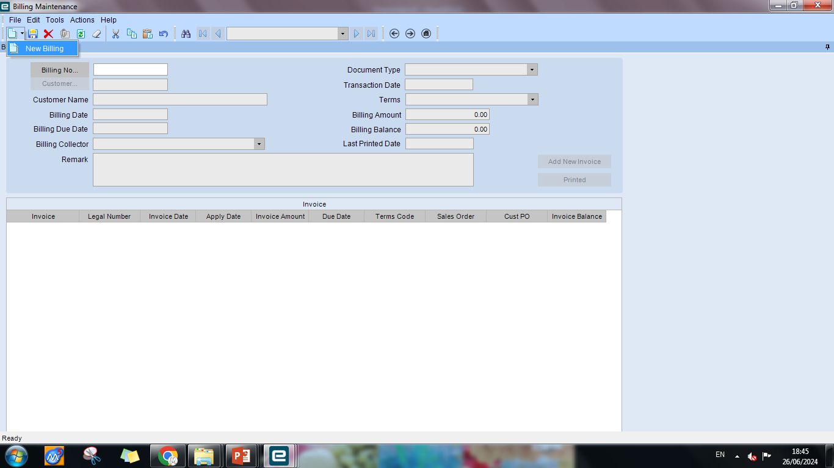
ARP080 การวางบิลขาย
ใช้คำสั่ง Billing Maintenance – CP
เลือกคำสั่ง New  New Billing

Slide 23
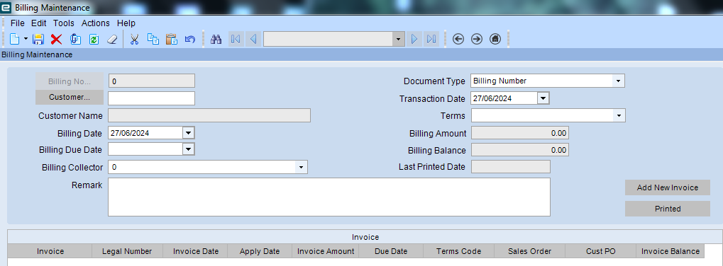
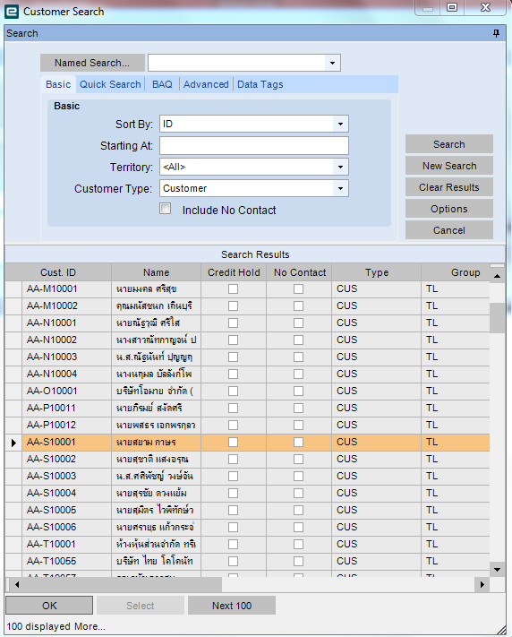
ARP080 การวางบิลขาย
ระบุ Customer/กรณีไม่ทราบให้กด Customer Search เลือก Sort By : ID ระบบจะทำการรัน Cust.ID
 เลือก ID ที่ต้องการแล้วกด OK เลือก Document Type : Billing Number Add New Invoice

Slide 24
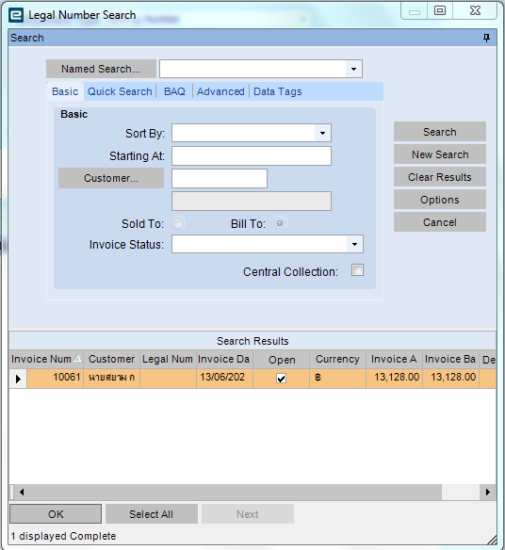
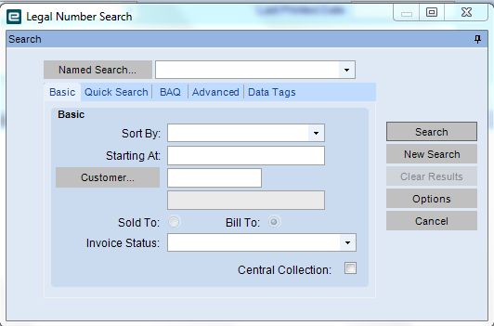
ARP080 การวางบิลขาย
เลือก Search  เลือก INV. ที่ต้องการดึงไปวางบิล กด OK

Slide 25
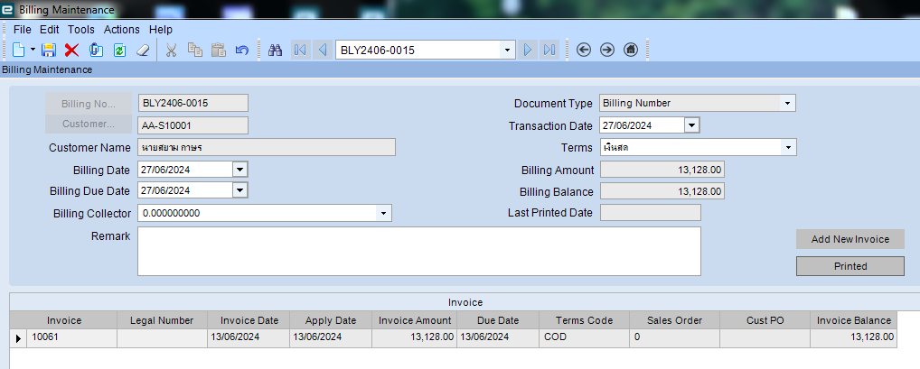
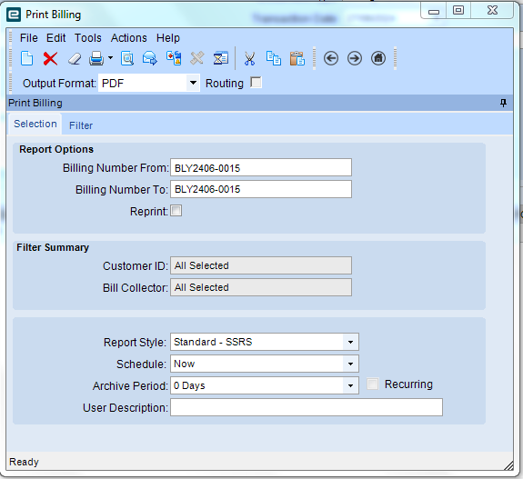
ARP080 การวางบิลขาย
กด Printed  ระบบจะโชว์หน้าต่าง Print Billing  Print Preview

Slide 26


ARP080 การวางบิลขาย
ตัวอย่างใบวางบิล

Slide 27
ARP100 การรับชำระหนี้ตามใบแจ้งหนี้
(Cash Receipt Entry: Invoice Payment)
1.กระบวนการ (Process) | ARP100 การรับชำระหนี้ตามใบแจ้งหนี้
2.ขั้นตอนย่อย (Sub process) | 2.1 สร้าง New Group / Group ID 2.2 สร้าง New Invoice Payment 2.3 สร้าง New Invoice Tax 2.4 สร้าง New Bank Free
3.ข้อมูลที่ต้องใช้ (Input) | 3.1 เอกสารการรับเงิน เช่น ใบกำกับภาษี,ชุด INV. 3.2 หลักฐานการโอน 3.3 ยอดเงินเข้าจากทาง statement
4.ความเสี่ยง (Risk) | 4.1 เลือก Bank Account 4.2 รูปแบบการรับชำระ (เช็ค,โอน) 4.3 ระบุวันที่รับเงิน 4.4 เลือก Document Type
5.จุดควบคุม (Control Point) | 5.1 ตรวจสอบข้อมูลกับเอกสาร INV. 5.2 ตรวจสอบยอดเงินเข้าบัญชี

Slide 28

ARP100 การรับชำระหนี้ตามใบแจ้งหนี้
(Cash Receipt Entry: Invoice Payment)
ใช้คำสั่ง Cash Receipt Entry-CP

Slide 29

ARP100 การรับชำระหนี้ตามใบแจ้งหนี้
(Cash Receipt Entry: Invoice Payment)
ใช้คำสั่ง New เลือกคำสั่ง New Group

Slide 30

ARP100 การรับชำระหนี้ตามใบแจ้งหนี้
(Cash Receipt Entry: Invoice Payment)
ตั้ง Group และทำการระบุ Bank Account
มีผลต่อการลงบัญชี
(วันที่เงินเข้า)
ใส่ข้อมูลและทำการกด SAVE

Slide 31

ARP100 การรับชำระหนี้ตามใบแจ้งหนี้
(Cash Receipt Entry: Invoice Payment)
ใช้คำสั่ง New เลือก New Invoice Payment

Slide 32


ARP100 การรับชำระหนี้ตามใบแจ้งหนี้
(Cash Receipt Entry: Invoice Payment)
เลขจากธนาคาร/กำหนดเอง
*จำเป็นต้องใส/Ref no…..
จำนวนเงินที่ลูกค้าจ่ายชำระ
กรณี หัก ณ ที่จ่าย

Slide 33

ARP100 การรับชำระหนี้ตามใบแจ้งหนี้
(Cash Receipt Entry: Invoice Payment)
กด SAVE

Slide 34

ARP100 การรับชำระหนี้ตามใบแจ้งหนี้
(Cash Receipt Entry: Invoice Payment)
ระบบจะกรอง INV. เฉพาะลูกค้าที่เราเลือกมา เราสามารถเลือก INV. ที่แถบ Invoice Selection เสร็จแล้วทำการกด Apply

Slide 35

ARP100 การรับชำระหนี้ตามใบแจ้งหนี้
(Cash Receipt Entry: Invoice Payment)
INV. ที่ทำการเลือกไว้จะมาอยู่ที่แถบ Allocate

Slide 36

ARP100 การรับชำระหนี้ตามใบแจ้งหนี้
(Cash Receipt Entry: Invoice Payment)
กรณีมี หัก ณ ที่จ่าย
ใช้คำสั่ง New เลือกคำสั่ง New Invoice Tax

Slide 37

ARP100 การรับชำระหนี้ตามใบแจ้งหนี้
(Cash Receipt Entry: Invoice Payment)
ไปที่แถบ Taxes
ระบุหัก ณ ที่จ่าย
ในกรณีระบบคำนวณไม่ตรงสามารถแก้ไขได้

Slide 38

ARP100 การรับชำระหนี้ตามใบแจ้งหนี้
(Cash Receipt Entry: Invoice Payment)
ไปที่แถบ Allocate เพื่อระบุหนังสือ หัก ณ ที่จ่าย...ว่าเลขอะไร
วันที่เอกสาร
จำเป็นต้องระบุ....

Slide 39

ARP100 การรับชำระหนี้ตามใบแจ้งหนี้
(Cash Receipt Entry: Invoice Payment)
กรณีถูกหัก ณ ที่จ่าย ต้อง Assign Tax Receipt No.
กด Actions เลือกคำสั่ง Assign Tax Receipt No.

Slide 40

ARP100 การรับชำระหนี้ตามใบแจ้งหนี้
(Cash Receipt Entry: Invoice Payment)
เลือกคำสั่ง AR Tax Receipt Report TH

Slide 41

ARP100 การรับชำระหนี้ตามใบแจ้งหนี้
(Cash Receipt Entry: Invoice Payment)
เลือก Print Preview

Slide 42

ARP100 การรับชำระหนี้ตามใบแจ้งหนี้
(Cash Receipt Entry: Invoice Payment)
หน้าต่างที่จะเก็บข้อมูล ดูเป็นประวัติ

Slide 43

ARP100 การรับชำระหนี้ตามใบแจ้งหนี้
(Cash Receipt Entry: Invoice Payment)
กรณีมีค่าธรรมเนียม
ใช้คำสั่ง New เลือกคำสั่ง New Bank Fee

Slide 44


ARP100 การรับชำระหนี้ตามใบแจ้งหนี้
(Cash Receipt Entry: Invoice Payment)
คลิกเลือกระบุ Bank Fee

Slide 45

ARP100 การรับชำระหนี้ตามใบแจ้งหนี้
(Cash Receipt Entry: Invoice Payment)
ระบุยอดค่าธรรมเนียม แล้วทำการกด SAVE

Slide 46


ARP100 การรับชำระหนี้ตามใบแจ้งหนี้
(Cash Receipt Entry: Invoice Payment)
เลือกคำสั่ง Print Group Edit List ถัดมา เลือกคำสั่ง Preview

Slide 47


ARP100 การรับชำระหนี้ตามใบแจ้งหนี้
(Cash Receipt Entry: Invoice Payment)
ตรวจสอบคู่บัญชี และทำการกด Post

